Slide 1
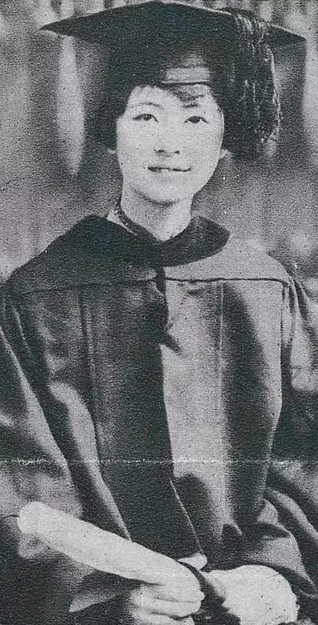
林徽因
重识建筑师，而非传说
逝世 70 周年专题演示
从作品、理论与行动三个维度
重新确认她在中国建筑史中的位置
建筑师
理论奠基者
行动者
林徽因：重识建筑师，而非传说
01
Notes:
今天我们重识林徽因，不是从传奇和八卦开始，而是从一个更准确的身份开始：建筑师。
[停顿]
逝世七十年之后，她仍常常被文学光环、情感叙事和“民国才女”的想象包围。但如果把她放回中国现代建筑史，她的位置其实非常清楚：她不仅参与建筑实践，更参与理论建构，也参与学科奠基。
这一份短讲，想做的不是“补充一段故事”，而是校正一个称谓。
要点：① 主题不是传奇，而是身份校正 ② 明确三条主线：作品、理论、行动 ③ 建立整场讲述的专业基调
时长：1分钟

Slide 2
为什么今天要重识林徽因
02
被看见的，常常不是她最重要的部分
她被反复讲述
却并不总被准确理解
这次重识，不是补充一段轶事，而是把她放回建筑史与学术史的核心坐标。
01
公众记忆
02
专业位置
03
今天重看
她常以“才女”“爱情叙事”进入大众语境
真正决定其地位的是建筑实践、理论建构与学科建设
是纠偏认知，也是重写知识坐标
从被遮蔽的形象，回到建筑师的专业身份
Notes:
[过渡] 在进入具体作品之前，我们先回答一个问题：为什么今天还需要重新认识林徽因？
因为长期以来，被反复讲述的，并不总是她最重要的部分。公众记忆里，她往往首先是才女、诗人、爱情故事中的人物；但真正支撑她历史地位的，是建筑实践、理论工作和教育建设。
[停顿]
所以这不是一次“人物轶事补遗”，而是一次知识坐标的纠偏。
要点：① 区分公众形象与专业位置 ② 点明“重识”不是情绪动作，而是知识修正 ③ 为后续内容建立判断框架
时长：1分钟

Slide 3
建筑实践并不缺席
03
从墓碑、校园、车站到战时住宅，她的建筑实践有持续可见的轨迹
1929
1929
1932—1940
1950s
墓碑
校园
持续实践
国家尺度
归国起点
公共建筑尺度
持续延伸
梁启超墓碑
吉海铁路总站
北大、映秋院、西南联大、昆明自宅
学成归国后首个明确作品，说明她并非没有进入设计实践。
哥特式站房与“雄狮初醒”的国家象征并置，体现公共建筑的表达意识。
这些项目共同说明：她从未退出建筑实践，而是在更艰难的条件下继续回应具体问题。
石头楼等校园项目
不是“作品数量”，而是“实践条件”问题
实践最终延伸到国家纪念建筑
在事务所协作中，她进入现代校园建筑语境。
教育、研究、战乱与家庭责任共同压缩了可落成作品数量。
她的建筑工作，后来进入了更大的国家空间尺度。
关键词：归国、事务所、起步作品
关键词：车站、象征、公共性
关键词：战时、持续性、转向国家层面
Notes:
[过渡] 许多人说，林徽因“作品不多”，进而怀疑她是否配得上建筑师这个称呼。
这个判断的问题在于，它只看成品数量，而不看实践条件。1929年梁启超墓碑，是她归国后的起点；同年石头楼与吉海铁路总站等项目，则说明她已经进入了现代公共建筑与校园建筑的实践语境。再往后，从北大到映秋院，再到战时的昆明自宅，她的建筑工作从未真正中断。
[停顿]
所以问题不是“她是否参与实践”，而是战乱、教育、研究和现实分工，如何压缩了她留下的大量落成机会。
要点：① 回应“作品少”的质疑 ② 建立持续性的实践轨迹 ③ 把数量问题还原为历史条件问题
时长：1.5分钟

Slide 4
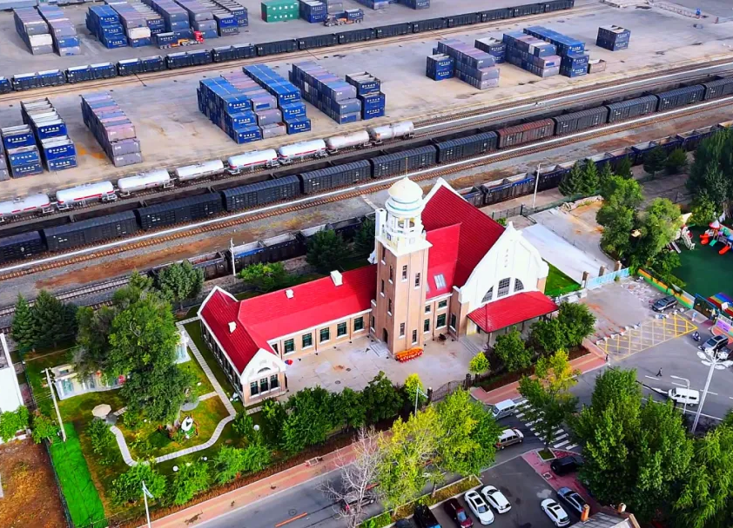
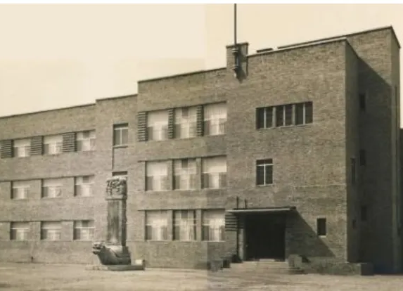
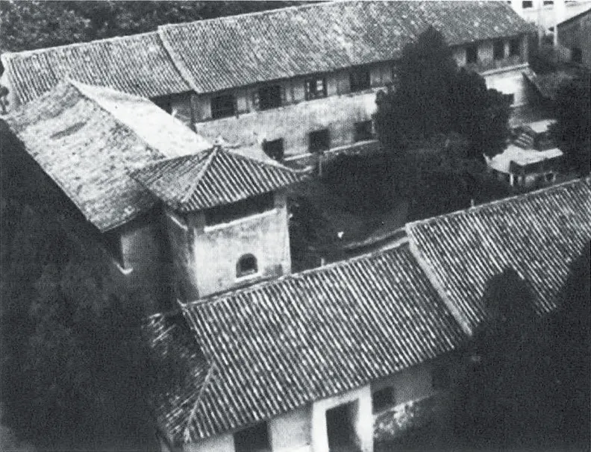
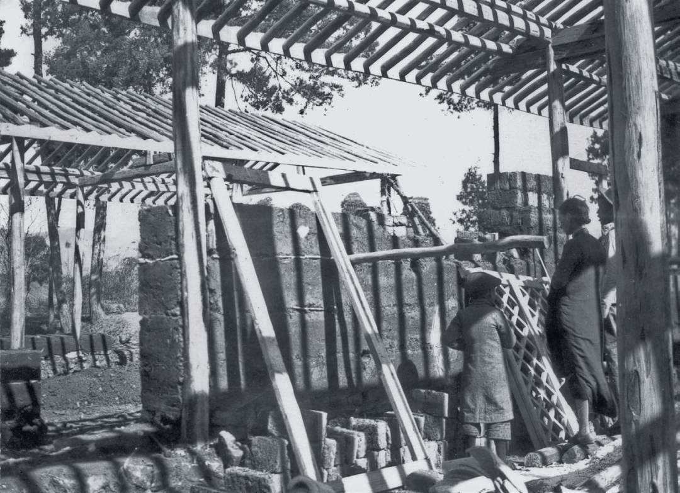
作品现场：建筑不是抽象名词
04
四个现场，对应四种不同的问题意识与建筑回应
公共建筑的象征表达
吉海铁路总站不只是站房，更是把国家想象写进建筑形体。
现代主义与使用者关怀
吉海铁路总站
北大地质馆旧址
北大地质馆与女生宿舍说明，她关注形式，也关注具体使用经验。
地方性材料与民居经验
映秋院借地方材料和院落组织回应现实条件，不是“简陋”，而是策略。
战时自建，是职业选择的缩影
昆明自宅表面朴素，背后是两位建筑师在极端条件下仍坚持建造与生活秩序。
映秋院
昆明自宅与战时现场
四图并置的目的，是把“建筑师”从抽象标签还原为可见工作现场
Notes:
[过渡] 如果我们把目光放回具体现场，就能更直观地看到她如何工作。
吉海铁路总站，把建筑当作公共象征来设计；北大地质馆，体现现代主义与使用者尺度的意识；映秋院借地方材料和院落组织回应现实；昆明自宅则是在极端条件下坚持建造秩序的例子。
[停顿]
这些项目说明，林徽因不是一个抽象的“建筑史人物”，而是始终在处理真实空间问题的建筑师。
要点：① 用四个现场替代抽象评价 ② 强调她面对的是不同类型的问题 ③ 让“建筑师”身份从概念回到现场
时长：1.5分钟

Slide 5
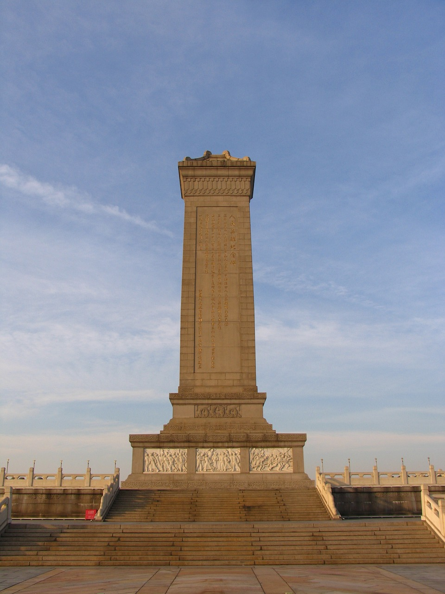
国家尺度上的建筑参与
不是边缘参与，而是关键性的空间判断与风格处理
八宝山革命公墓
她负责主体建筑格局，将寺院、园林与纪念空间整合为新的国家纪念场所。
人民英雄纪念碑
她提出扩大碑座、调整台阶层级，让纪念碑与广场尺度更协调，并亲自设计纹样。
她不是“附属设计者”
而是在国家纪念建筑的尺度、秩序与装饰语汇上
留下了明确可辨识的判断。
人民英雄纪念碑与八宝山革命公墓，说明她的建筑实践进入了国家记忆空间。
05
Notes:
[过渡] 林徽因的建筑工作，后来进入了更大的国家尺度。
八宝山革命公墓的主体格局设计，和人民英雄纪念碑的关键修改与纹样处理，都说明她并不是在国家纪念建筑中扮演边缘角色。尤其纪念碑方案中，对碑座、台阶、尺度关系的调整，体现的是明确的空间判断力。
[停顿]
这也意味着，林徽因的建筑工作并不止于学术研究，她直接进入了国家记忆空间的构建过程。
要点：① 点明国家纪念建筑中的实质性贡献 ② 强调尺度与秩序判断 ③ 把她从“参与者”提升为“关键判断者”
时长：1.2分钟

Slide 6
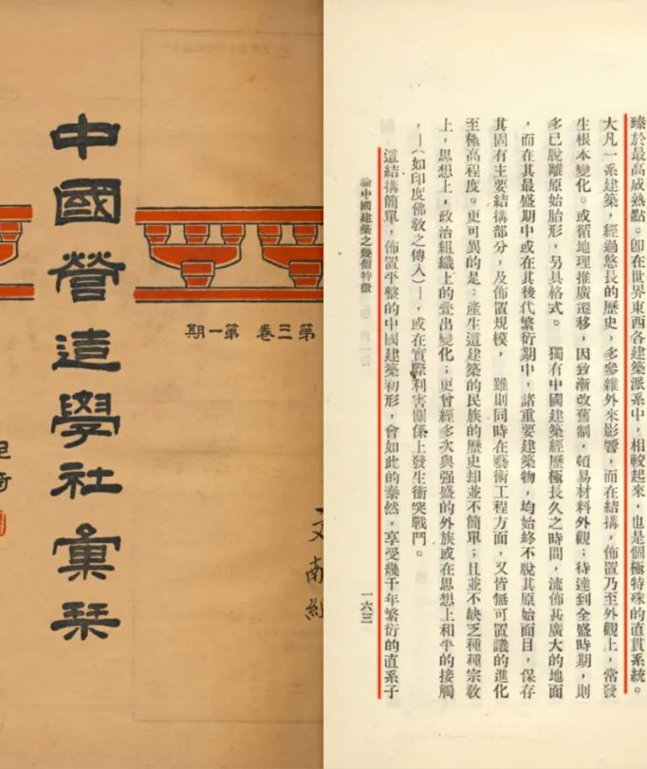
她不是辅助者，而是理论提出者
06
1932 年那篇论文，已经在定义“中国建筑”的理论边界
中国专业学者首次系统论述中国建筑
01
这不是“补充说明”，而是学科话语的建立。
反驳西方知识框架中的误读
02
她在为中国建筑争取解释权，而不只是做材料整理。
定义木构架体系的关键特征
03
她从描述走向结构性概括，这正是理论工作的核心。
为后续中国建筑史叙述提供理论骨架
04
她的工作影响了后来学术写作、教学与保护实践的语言方式。
她不是在“陪同研究”
《论中国建筑之几个特征》相关图像
而是在参与塑造中国建筑被理解的方式。
Notes:
[过渡] 但如果只看建筑项目，仍然低估了林徽因。
1932年，她发表《论中国建筑之几个特征》。这不是一篇“介绍中国建筑”的文章，而是在中国专业学者语境中，第一次系统地定义中国建筑。她反驳西方误读，提出木构体系的关键特征，并为后来的中国建筑史叙述搭起理论骨架。
[停顿]
所以更准确地说，她不是站在他人理论之后补充材料，而是在共同塑造理论本身。
要点：① 解释论文的历史级别 ② 突出“定义”与“反驳”两个动作 ③ 纠正“辅助者”想象
时长：1.5分钟

Slide 7
学科、方法与远见
07
她真正留下的，不只是个别作品，而是一整套研究与教学方法
研究方法
学科建设
理论前瞻
测绘、考察、史料与类型分析并重
参与东北大学、清华大学建筑教育体系建设
民居保护、普通人住宅与“建筑意”
她把中国建筑研究从零散见闻推进为可验证、可比对、可教学的方法体系。
她不是“参与者之一”，而是把中国现代建筑教育推向制度化的人之一。
她的远见在于：建筑不只属于宏大纪念物，也属于普通人的日常生活世界。
关键词
关键词
关键词
实测 · 图像记录 · 历史分析
建筑系 · 课程 · 住宅概论
民居 · 住宅 · 建筑意
她留下的，是中国建筑如何被研究、被教授、被理解的一套方法。
这也是为什么她的意义，远不止于“某几件作品”或“某段传奇人生”。
Notes:
[过渡] 林徽因真正留下来的，也许不是某一件代表作，而是一整套方法。
她把测绘、考察、史料和类型分析结合在一起；她参与建筑系与课程建设，把建筑教育制度化；她关注民居保护、普通人的住宅问题，提出“建筑意”等概念。今天看起来理所当然的很多命题，在当时都需要极强的前瞻性。
[停顿]
也正因为如此，她的意义不能只用“作品多少”来衡量，而要看她改变了这门学科如何被研究、被教授、被理解。
要点：① 三个层面：方法、学科、远见 ② 强调其制度性与长期性影响 ③ 提升对她历史位置的判断
时长：1.5分钟

Slide 8
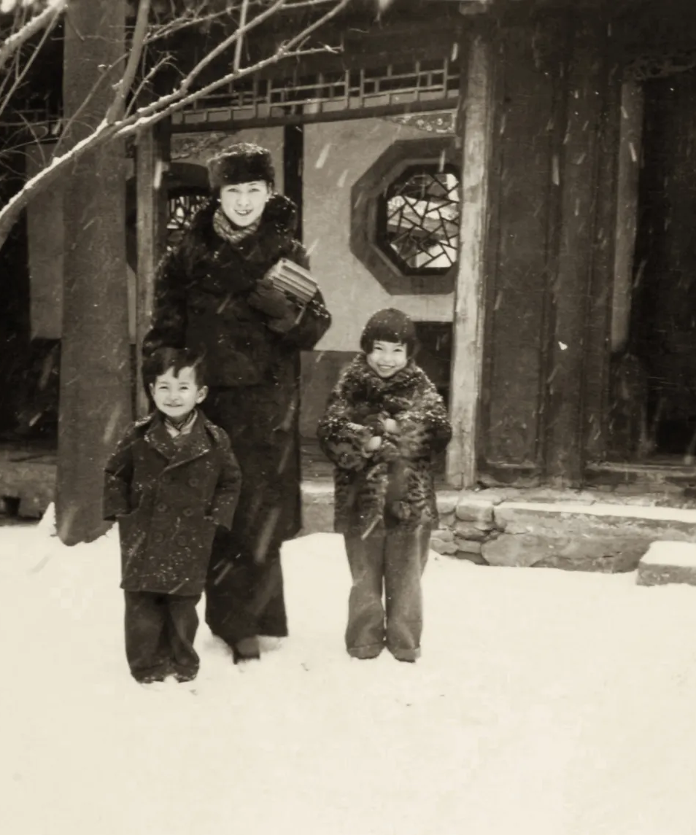

她如何穿过战火与病痛
她不是被动承受者，而是持续行动的专业实践者
实地考察，不是陪伴性质的“同行”
她翻山涉水、测绘记录，和梁思成一起进入最艰难的调查现场。
病痛与流亡，没有中断她的学术工作
肺病、战乱、迁徙与家庭压力并行，但她仍继续写作、研究、教学。
她的“强”，来自明确的事业感
她把个人生命压进中国建筑学术奠基的历史时刻，这才是其精神内核。
“我还有好多事要做呢”
这不是修辞，
她不是“传奇故事中的女性”，而是主动塑造历史进程的人。
而是她对职业使命的真实表述。
08
Notes:
[过渡] 如果再往人格层面看，林徽因最值得重视的并不是“传奇感”，而是行动力。
她翻山涉水做田野调查，不是陪伴者，而是共同工作者；她经历病痛和流亡，却没有停止写作、研究和教学；她那句“我还有好多事要做呢”，背后是一种很明确的事业感。
[停顿]
所以她的“强”，不是姿态上的，而是职业伦理上的。她把自己的生命，压进了中国建筑学奠基的历史现场。
要点：① 打破“被动女性形象” ② 突出行动与职业使命 ③ 从人格层面支撑前面所有专业判断
时长：1.2分钟

Slide 9
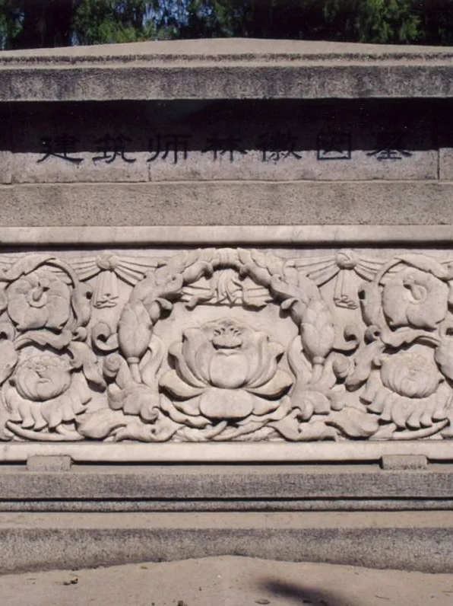
墓碑上的七个字，已经足够准确
建筑师林徽因墓
重新认识她，不是从传奇回到八卦，
而是从八卦回到专业。
她是中国第一代建筑学人中的关键建构者，
留下的不只是作品，更是理解中国建筑的一套语言。
当称谓被校正，历史位置也随之被校正。
09
Notes:
[过渡] 最后，我们回到那块墓碑前。
“建筑师林徽因墓。”这七个字，已经足够准确。它把她从过度抒情的叙事里抽离出来，放回到一个更坚实的位置：建筑师、理论提出者、学科建构者。
[停顿]
重新认识她，不是为了制造新的神话，而是为了用更高精度的语言，描述一位本就重要的人。
要点：① 回到墓碑称谓完成收束 ② 再次确认专业身份 ③ 以“准确命名”结束全场
时长：1分钟

